Slide 1
Hoofdstuk 4
Paragraaf 3: Het zenuwstelsel

Slide 2
Wat gaan we doen vandaag?
Bespreken paragraaf 3
Maken paragraaf 3

Slide 3
Het zenuwstelsel
Het centrale zenuwstelsel
Hersenen (grote hersenen, kleine hersenen en hersenstam)
Ruggenmerg
Zenuwen
Alle zenuwbanen die vanuit je centrale zenuwstelsel lopen

Slide 4
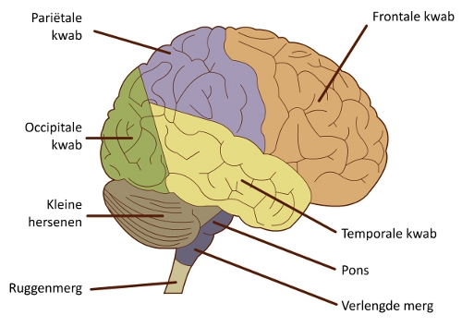
Hersenen
Grote hersenen
Cognitief denkvermogen
Verwerking impulsen
Bewuste reactie
Kleine hersenen
Coördinatie
evenwicht
Hersenstam
Verbinding met grote en kleine hersenen met ruggenmerg
Onbewuste levensprocessen

Slide 5
Ruggenmerg
Dikke bundel met zenuwen
Vervoert alle impulsen door het hele lichaam
Goed beschermt in je
wervelkolom

Slide 6
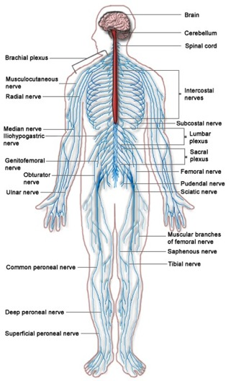
Zenuwen
Bestaan uit lange uitlopers van zenuwcellen
Geleiden de impulsen vanuit het centrale zenuwstelsel naar cellen in
je lichaam

Slide 7
Verschillende soorten zenuwen (bron 22 op blz. 101)
Gevoelszenuwcellen
Geleiden impulsen van zintuigcellen naar ruggenmerg en/of hersenen
Bewegingszenuwcellen
Geleiden impulsen van ruggenmerg en/of hersenen naar spiercellen of klieren
Schakelzenuwcellen
Geleiden impulsen van de ene zenuwcel naar de andere

Slide 8
Huiswerk donderdag 11 febr.
Paragraaf 3 af

